Slide 1
PRUEBA
DE
ARTICULACIÓN.
GRUPO DE
TRABAJO I
LEA

Slide 2
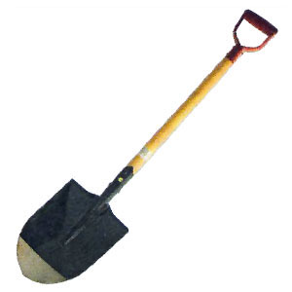
PALA

Slide 3
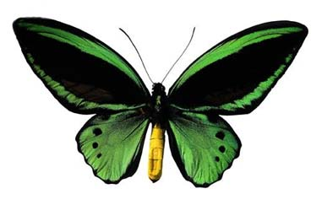
MARIPOSA

Slide 4
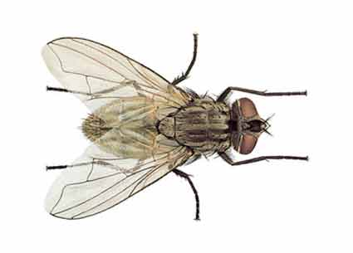
MOSCA

Slide 5
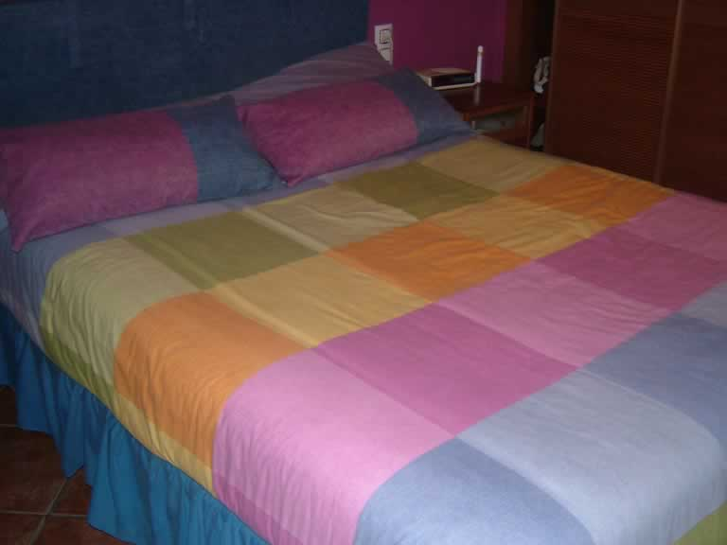
CAMA

Slide 6
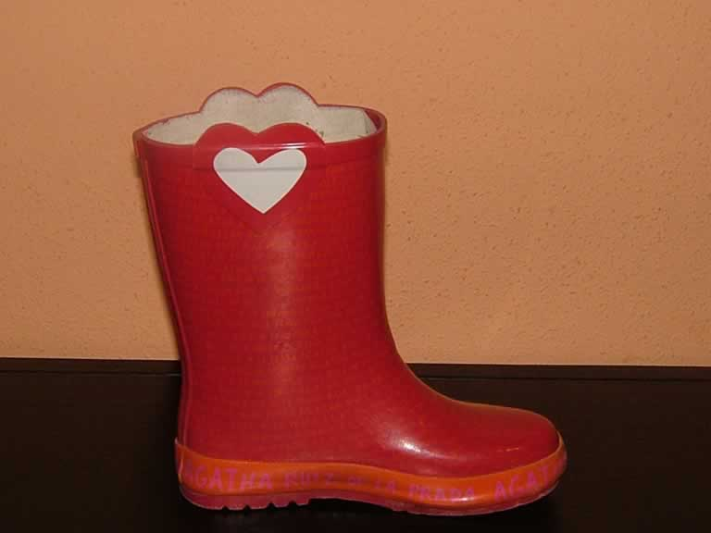
BOTA

Slide 7
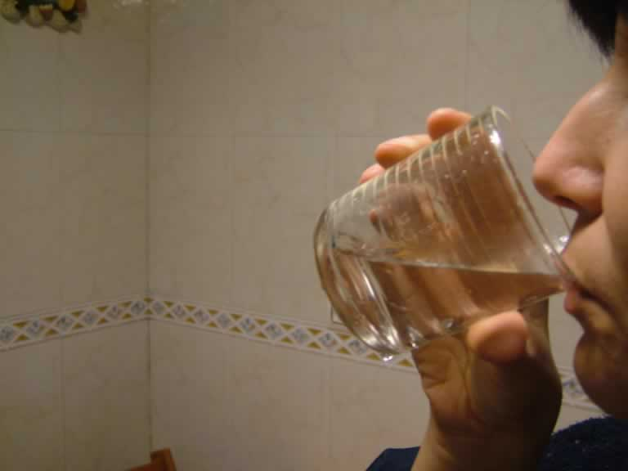
BEBER
¿QUÉ HACE?

Slide 8
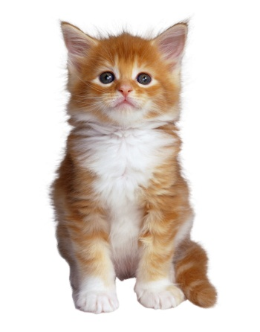
GATO

Slide 9
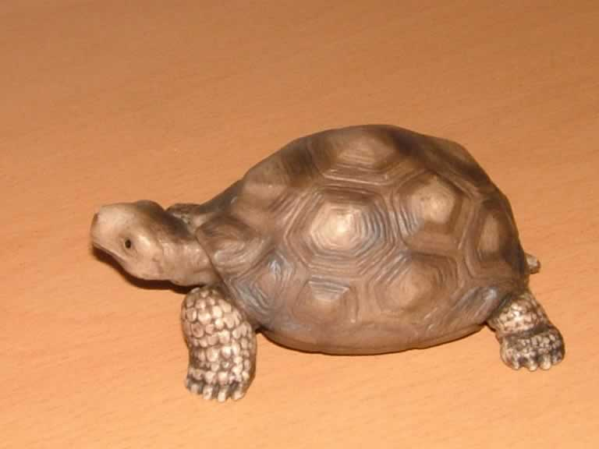
TORTUGA

Slide 10
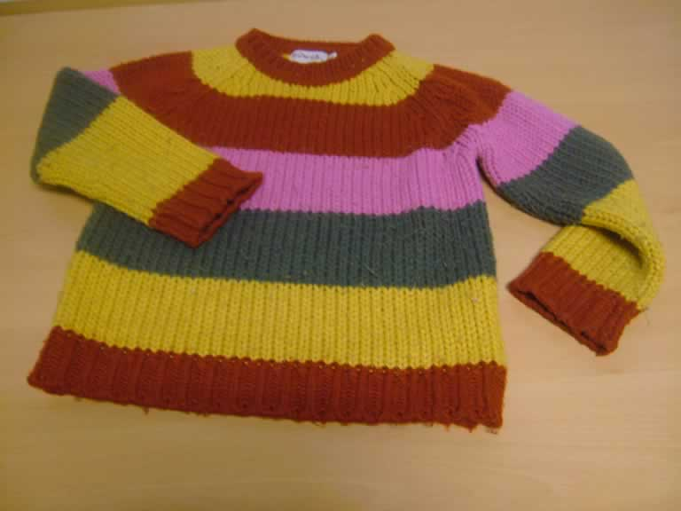
JERSEY

Slide 11
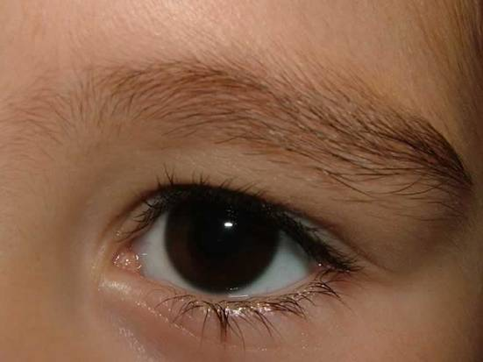
OJO

Slide 12
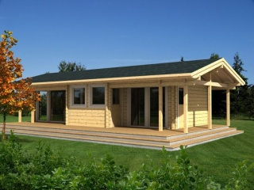
CASA

Slide 13
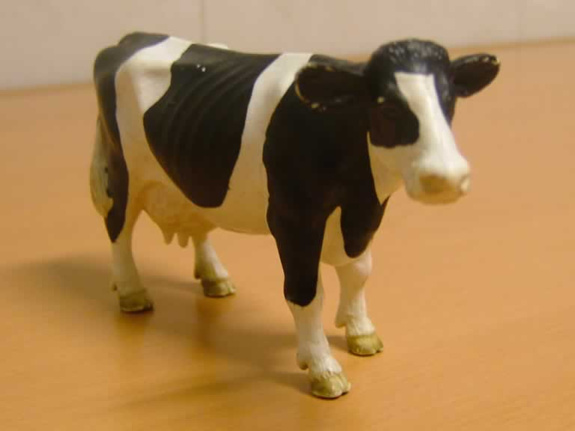
VACA

Slide 14
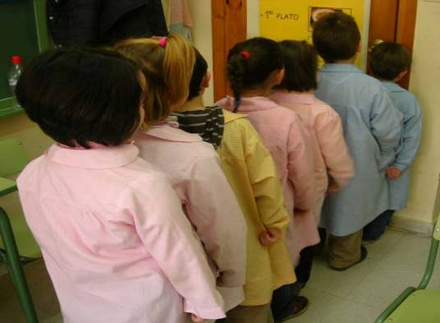
FILA
LOS NIÑOS ESTÁN COLOCADOS EN…

Slide 15
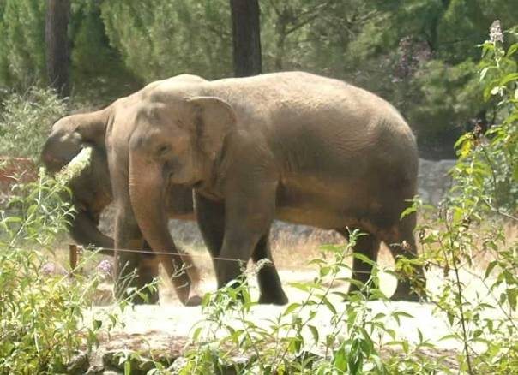
ELEFANTE

Slide 16
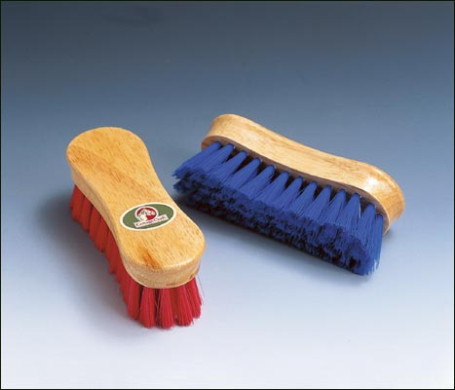
CEPILLO

Slide 17

LAZO

Slide 18
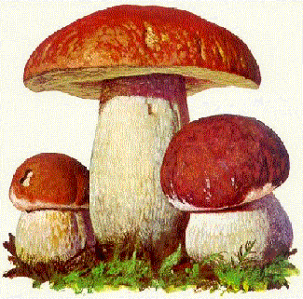
SETA

Slide 19
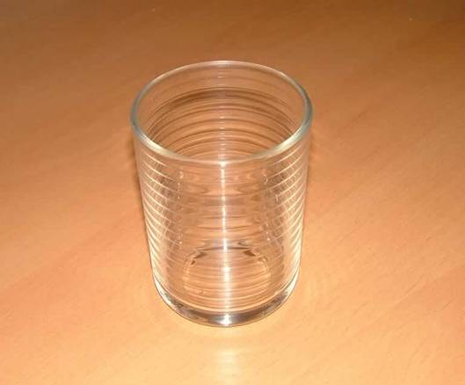
VASO

Slide 20
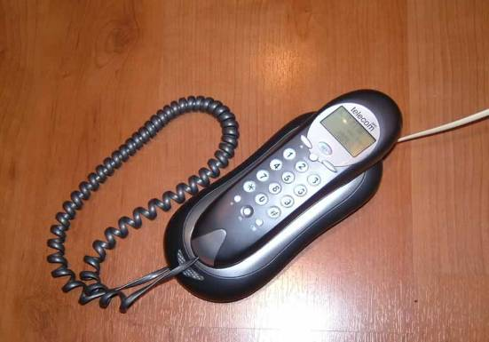
TELÉFONO

Slide 21
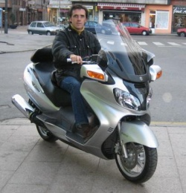
MOTOCICLETA

Slide 22
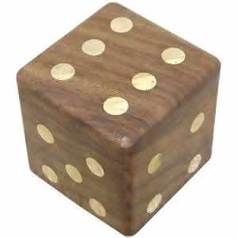
DADO

Slide 23
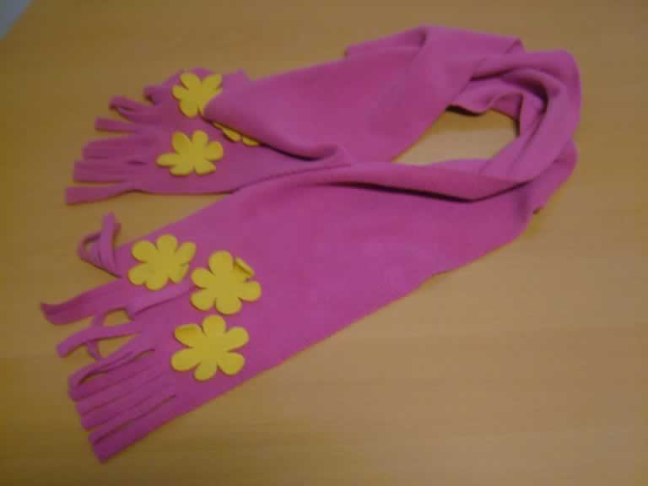
BUFANDA

Slide 24
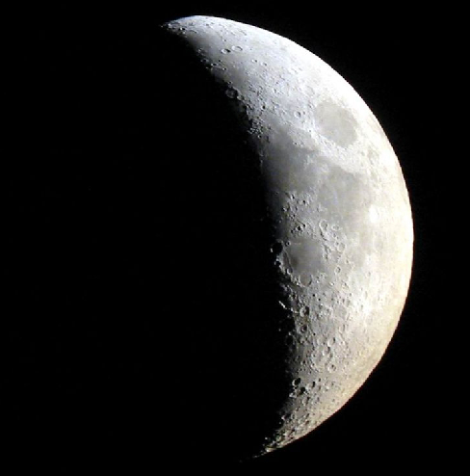
LUNA

Slide 25

TELE

Slide 26
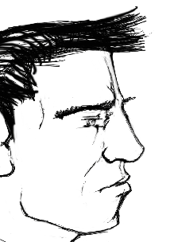
NARIZ

Slide 27
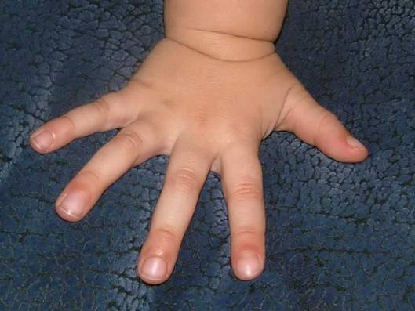
MANO

Slide 28
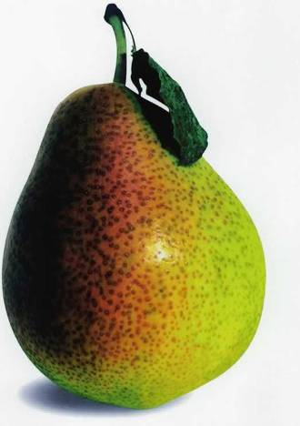
PERA

Slide 29
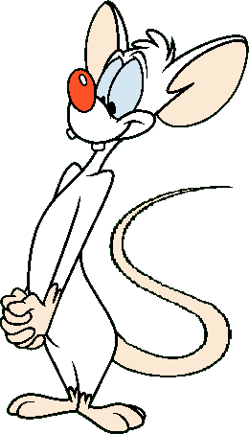
RATÓN

Slide 30
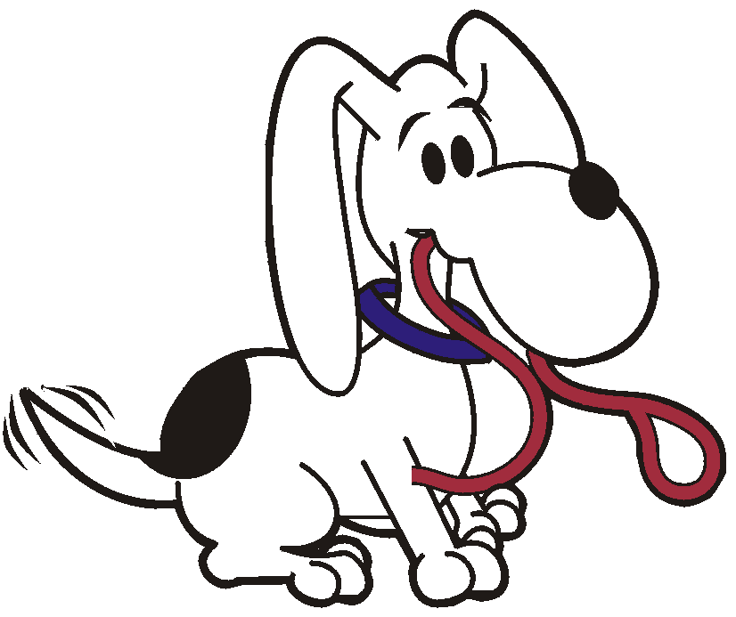
PERRO

Slide 31
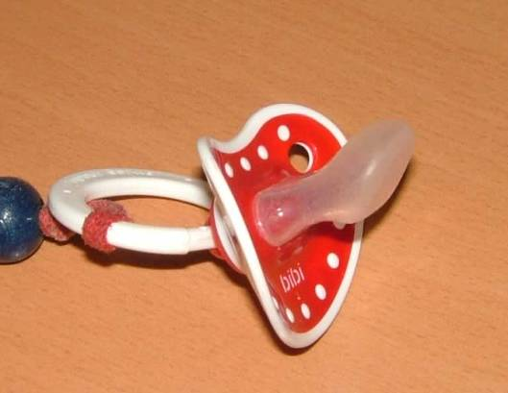
CHUPETE

Slide 32
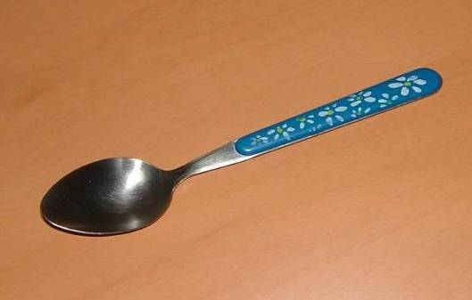
CUCHARA

Slide 33
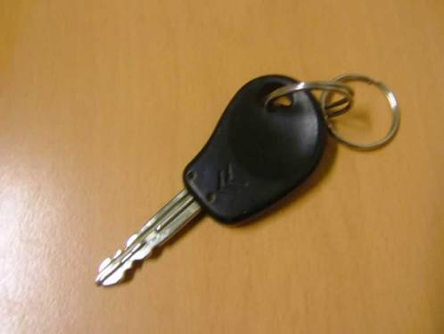
LLAVE

Slide 34
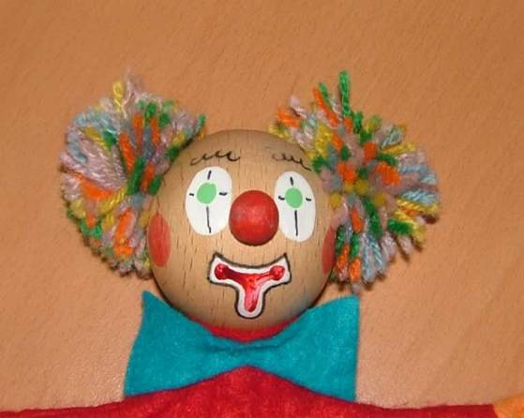
PAYASO

Slide 35
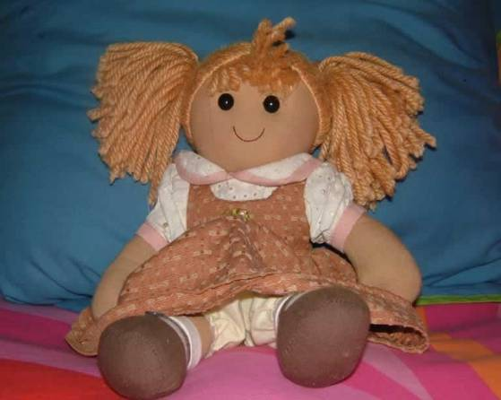
MUÑECA

Slide 36
BLANCO
COLOR…

Slide 37
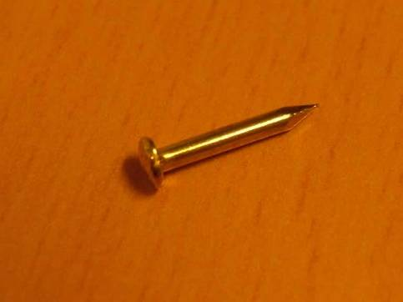
CLAVO

Slide 38

FLOR

Slide 39

GLOBO

Slide 40
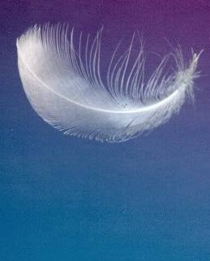
PLUMA

Slide 41

BROCHA

Slide 42
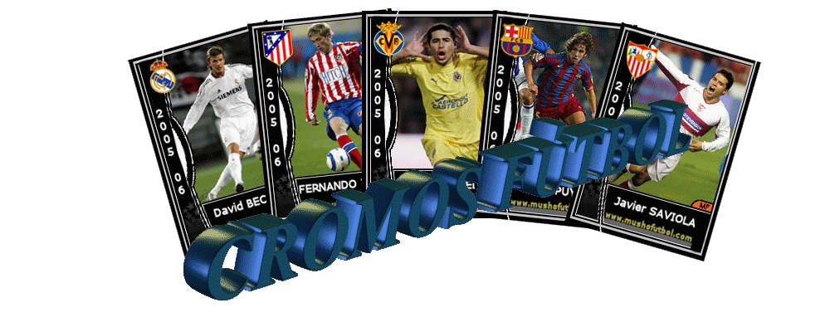
CROMO

Slide 43
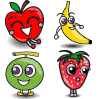
FRUTA

Slide 44
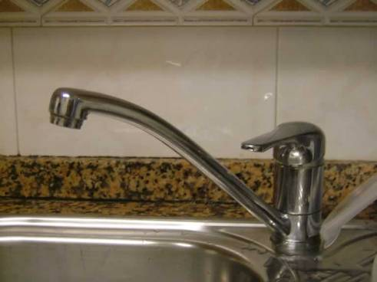
GRIFO

Slide 45
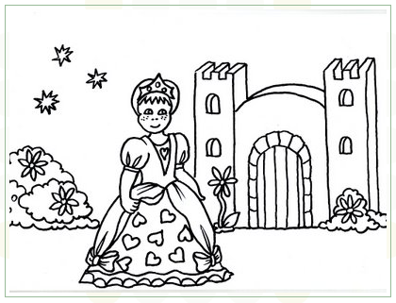
PRINCESA

Slide 46
TRES
3

Slide 47
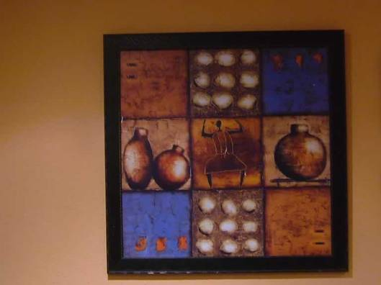
CUADRO

Slide 48
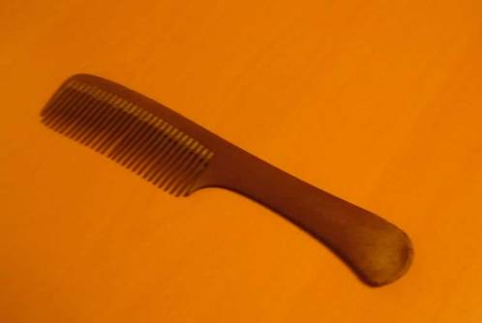
PEINE

Slide 49
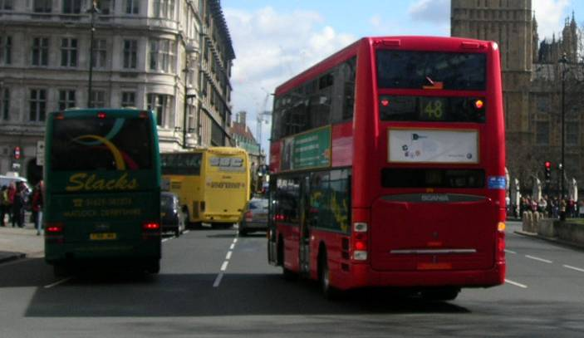
AUTOBÚS

Slide 50
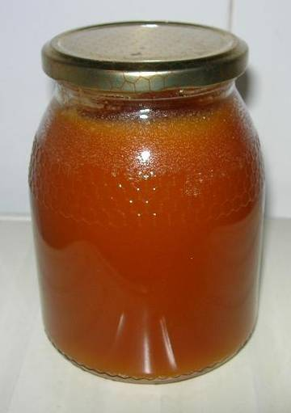
MIEL

Slide 51
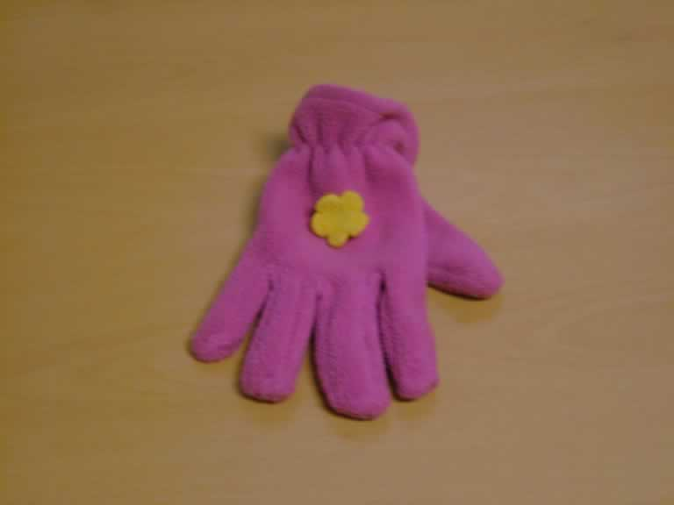
GUANTE

Slide 52
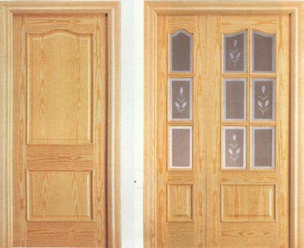
PUERTA

Slide 53
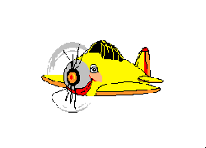
AVIÓN

Slide 54
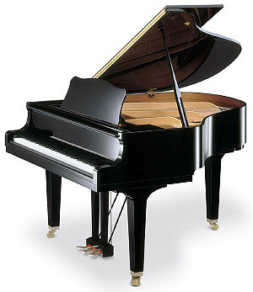
PIANO

Slide 55
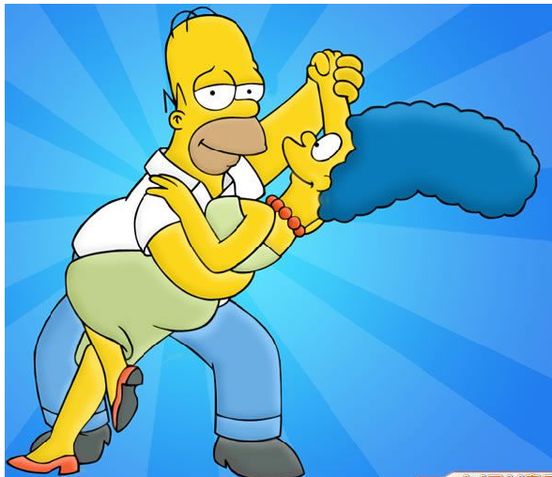
BAILA

Slide 56
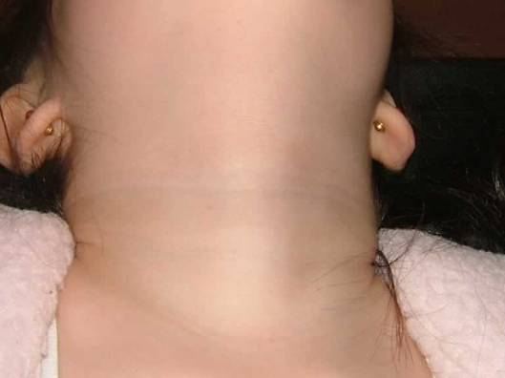
CUELLO

Slide 57
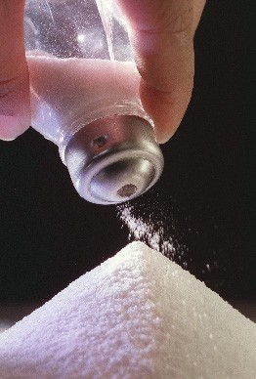
SAL

Slide 58
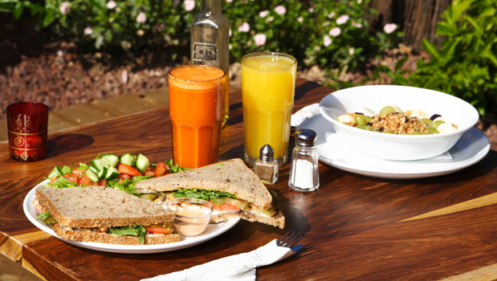
COMER
VAMOS A . . .

Slide 59

VENTANA

Slide 60

INDIO
¿QUIÉN REMA?

Slide 61

CASTAÑAS

Slide 62

ESPADA

Slide 63

LÁPIZ
FIN

